Slide 1
GLOBAL SUPER STORE 2016
Vũ Văn An

Slide 2
01
Nội dung chính
02
03
04
INTRODUCTION
DASHBOARD
ANALYSIS (SALES)
ANALYSIS (PROFIT)
05
ANALYSIS (OTHER)
06
REPORT

Slide 3
01
INTRODUCTION

Slide 4
INTRODUCTION
Báo cáo về lĩnh vực quản lý bán hàng
Đối tượng của báo cáo là các nhà quản lý bán hàng, nhân viên bán hàng, các nhà đầu tư,….

Slide 5
INTRODUCTION
Báo cáo trả lời những câu hỏi sau:
Lợi nhuận của cửa hàng theo từng năm qua từng khu vực, ngành hàng là bao nhiêu?
Tiền bán sản phẩm của cửa hàng theo từng năm của từng khu vực, ngành hàng là bao nhiêu?
Số lượng hang bán ra theo từng năm qua từng khu vực, ngành hàng là bao nhiêu?
Tổng số lượng đơn hàng của cửa hàng theo các tiêu chí trên là bao nhiêu?

Slide 6
02
DASHBOARD

Slide 7
DASHBOARD
Ở trang tổng quan này, chúng ta sẽ tìm hiểu về một số thống kê tổng quan nhất, bao gồm tiền hang, doanh thu, tổng số đơn hàng,….
Những thông số này sẽ cho chúng ta biết được thông tin một cách tổng quát nhất về những gì báo cáo sẽ triển khai trong những phần tiếp theo

Slide 8
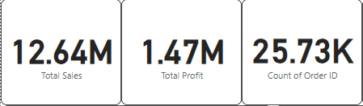
DASHBOARD
Dưới đây là 3 thông số tổng quát nhất của cửa hàng:
Tổng tiền hàng của cửa hàng là 12,642,501.91
Tổng doanh thu của cửa hang là 1,467,457.29
Tổng số đơn hàng của cửa hàng là 25728

Slide 9
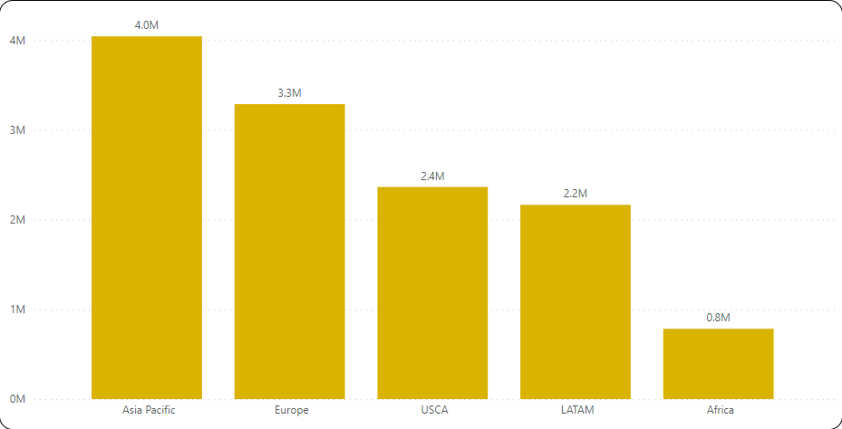
DASHBOARD
Trên đây là thống kê về tổng tiền hàng của cửa hàng theo từng thị trường:
Thị trường Asia Pacific dẫn đầu với tiền hang là 4,042,658.27
Thị trường Africa có tổng tiền hang thấp nhất với 783,773.21

Slide 10
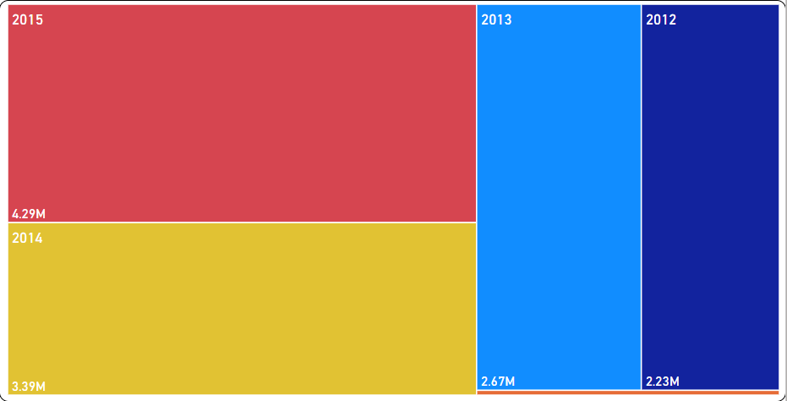
DASHBOARD
Trên đây là thống kê về tổng tiền hàng của cửa hàng theo từng năm:
Có thể thấy trong năm 2015, tổng tiền hàng của cửa hang đã đạt đỉnh với 4,292,495.28

Slide 11
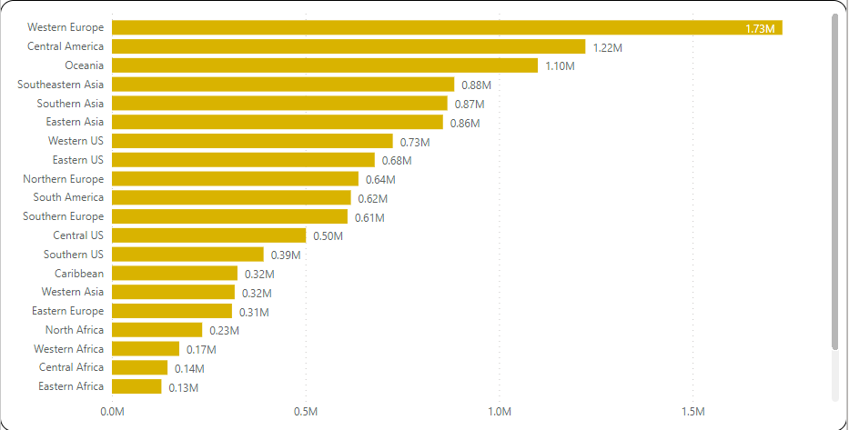
DASHBOARD
Trên đây là thống kê về tổng tiền hàng của cửa hàng theo từng khu vực:
Có thể thấy 5 khu vực dẫn đầu là Westen Europe, Central America, Oceania, Southeastern Asia và Southern Asia

Slide 12
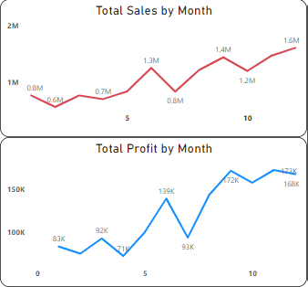
DASHBOARD
Trên đây là thống kê về tổng tiền hàng và tổng lợi nhuận của cửa hàng theo từng tháng trong năm, lấy ví dụ về năm 2015:
Có thể thấy cả tiền hàng và lợi nhuận có xu hướng tăng mạnh vào giữa năm và cuối năm đặc biệt là tháng 6, 9, 11, 12

Slide 13
03
ANALYSIS (SALES)

Slide 14
ANALYSIS (SALES)
Trong phần này, tôi sẽ trình bày rõ hơn về tiền hàng của cửa hàng:
Các thông số như tổng tiền hàng, tiền hàng trung bình
Các thông số trên sẽ được phân tích theo từng khu vực, từng năm, từng loại, từng bộ phận,….

Slide 15
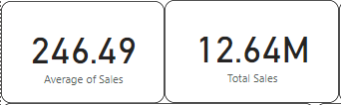
ANALYSIS (SALES)
Dưới đây là thống kê về tổng tiền hàng và tiền hàng trung bình:
Tổng tiền hàng là 12,642,501.91
Tiền hàng trung bình là 246,49

Slide 16
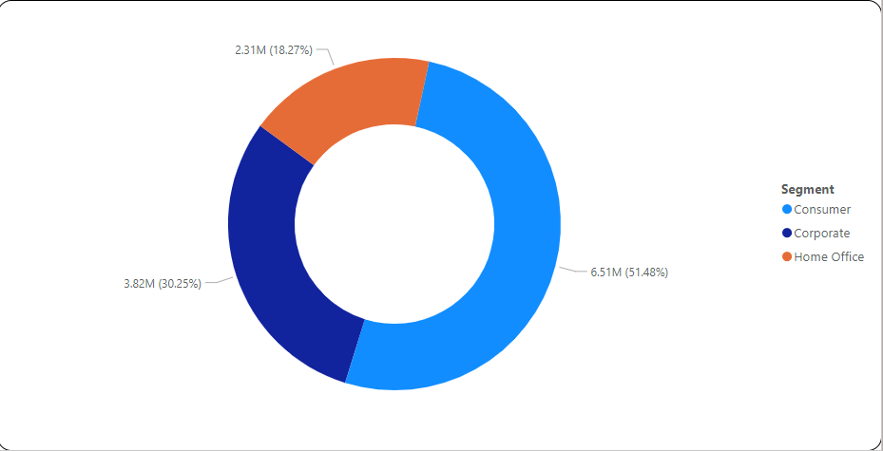
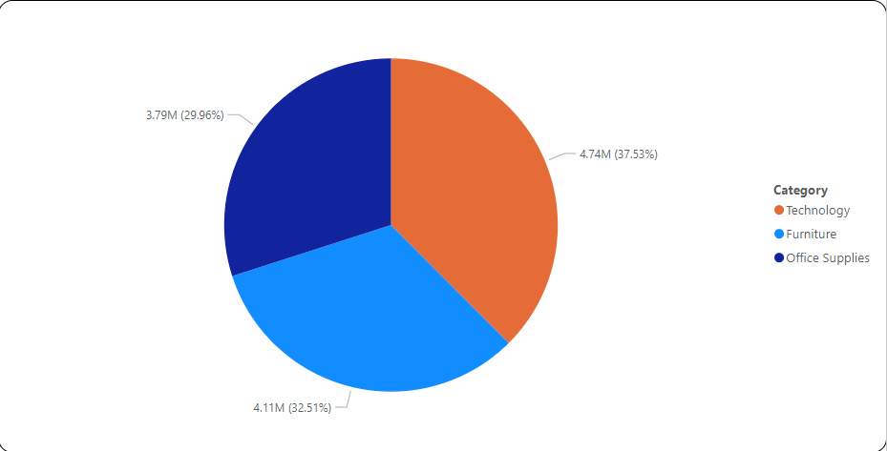
ANALYSIS (SALES)
Dưới đây là thống kê về tổng tiền hàng theo từng bộ phận
Dưới đây là thống kê về tổng tiền hàng theo từng loại

Slide 17
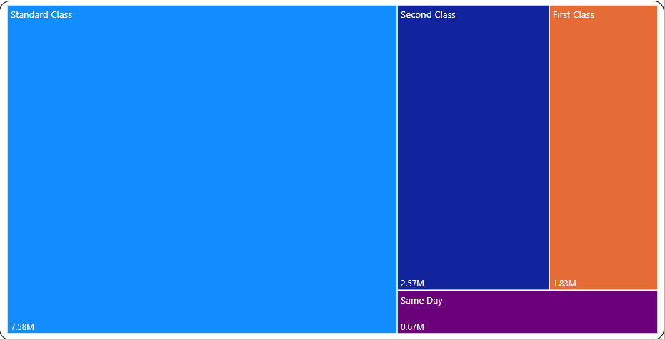
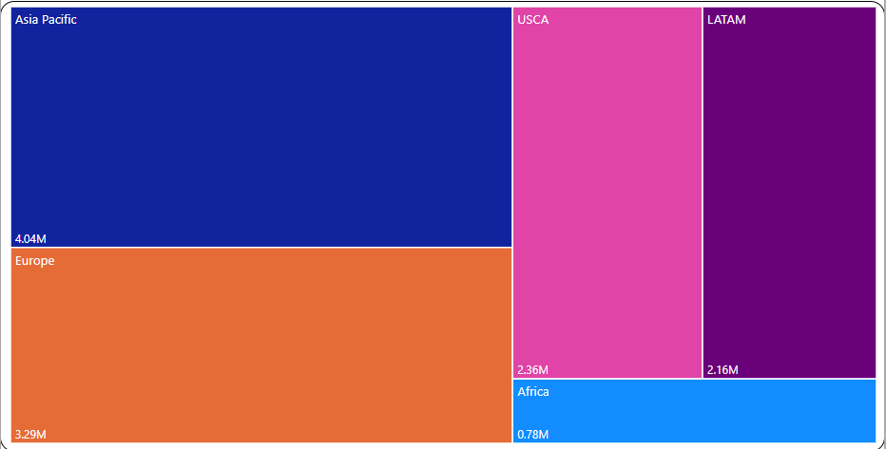
ANALYSIS (SALES)
Dưới đây là thống kê về tổng tiền hàng theo từng chế độ vận chuyển
Dưới đây là thống kê về tổng tiền hàng theo từng thị trường

Slide 18
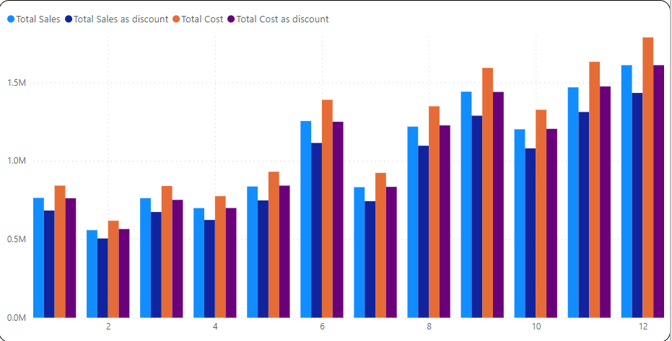
ANALYSIS (SALES)
Bên đây là thống kê về tổng tiền hang, tổng tiền hàng cùng phí vận chuyển, tiền hàng khi áp dụng ưu đãi và tổng tiền hàng cùng phí vận chuyển khi áp dụng ưu đãi:

Slide 19
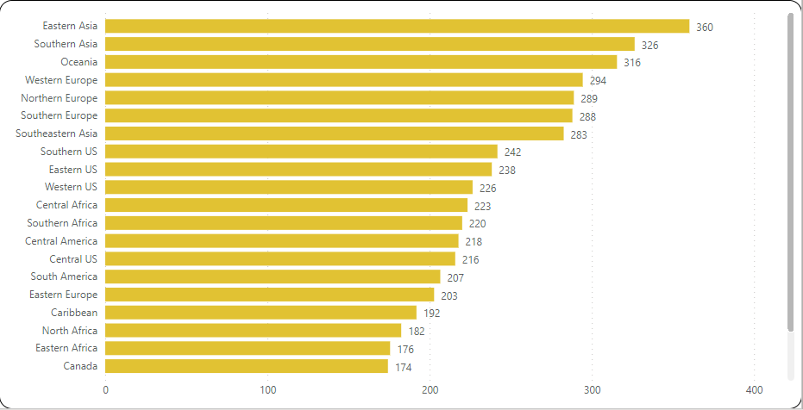
ANALYSIS (SALES)
Bên đây là thống kê về tiền hàng trung bình theo từng khu vực trên thế giới:
Dễ thấy 5 khu vực có tiền hàng trung bình cao nhất là Eastern Asia, Southern Asia, Oceania, Western Europe, Northern Europe và Southern Europe

Slide 20
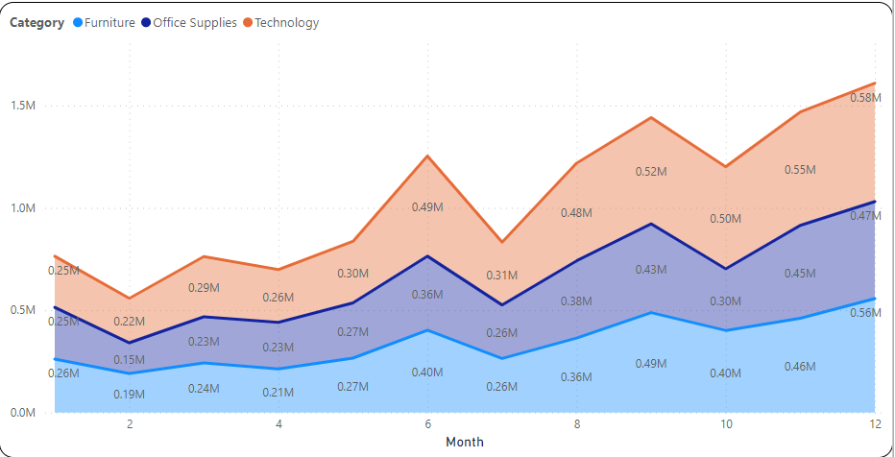
ANALYSIS (SALES)
Dưới đây là thống kê về tổng tiền hàng theo theo loại theo từng tháng:
Có thể thấy, thông số này tăng mạnh vào tháng 6, 9, 11, 12
Và tiền hàng của các loại mặt hàng phân bố khá đều nhau

Slide 21
04
ANALYSIS (PROFIT)

Slide 22
ANALYSIS (PROFIT)
Trong phần này, tôi sẽ trình bày rõ hơn về lợi nhuận của cửa hàng:
Các thông số như lợi nhuận, lợi nhuận trung bình
Các thông số trên sẽ được phân tích theo từng khu vực, từng năm, từng loại, từng bộ phận,….

Slide 23

ANALYSIS (PROFIT)
Dưới đây là thống kê về tổng thu nhập và thu nhập trung bình:
Tổng thu nhập là 1,467,457.29
Thu nhập trung bình là 28.61

Slide 24
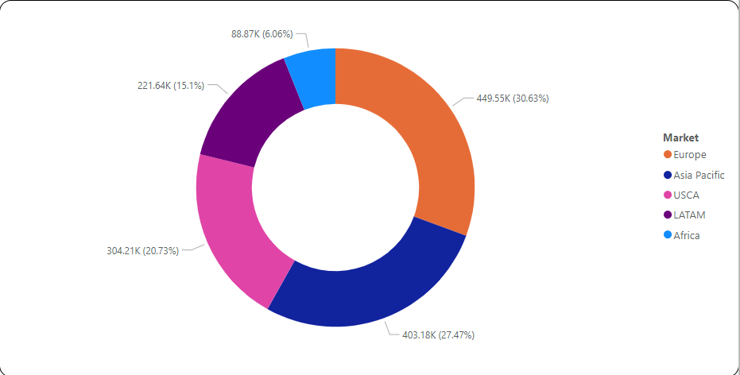
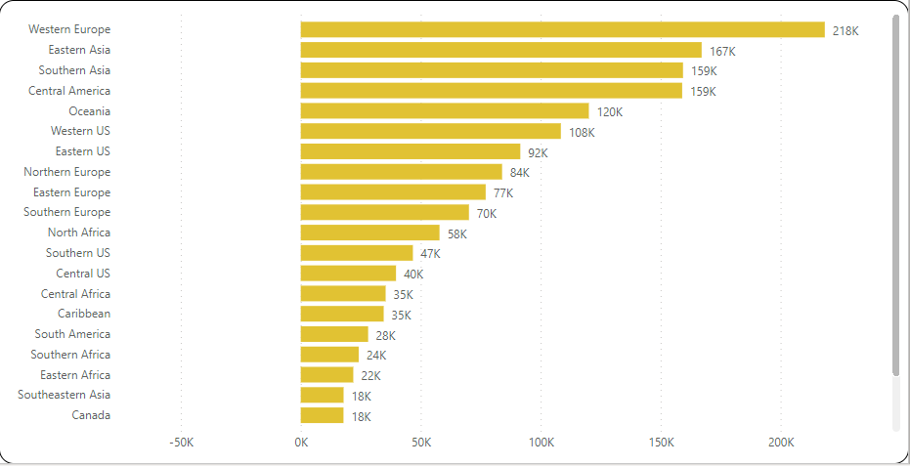
ANALYSIS (PROFIT)
Dưới đây là thống kê về tổng lợi nhuận theo từng thị trường
Dưới đây là thống kê về tổng lợi nhuận theo từng khu vực. Dễ thấy lợi nhuận đến từ Western Europe là nhiều nhất

Slide 25
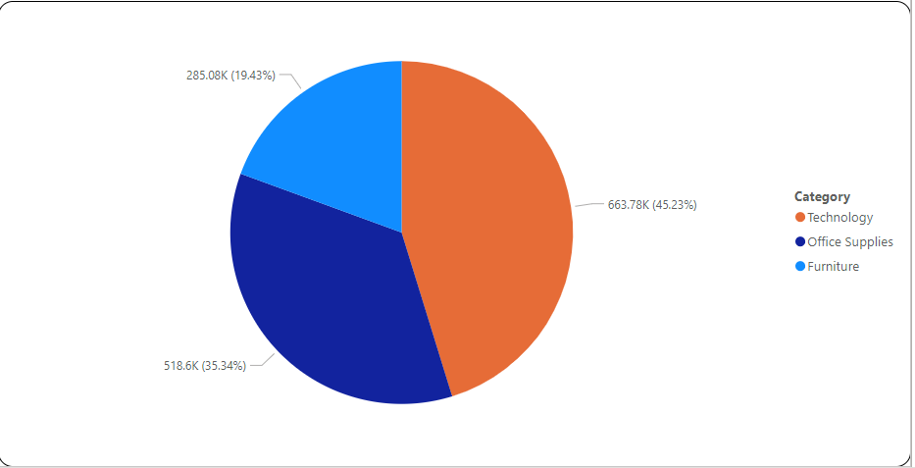
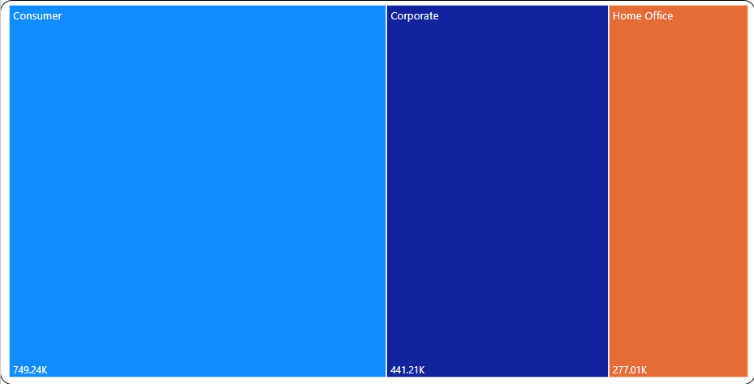
ANALYSIS (PROFIT)
Dưới đây là thống kê về tổng lợi nhuận theo từng loại sản phẩm
Dưới đây là thống kê về tổng lợi nhuận theo từng phòng ban

Slide 26
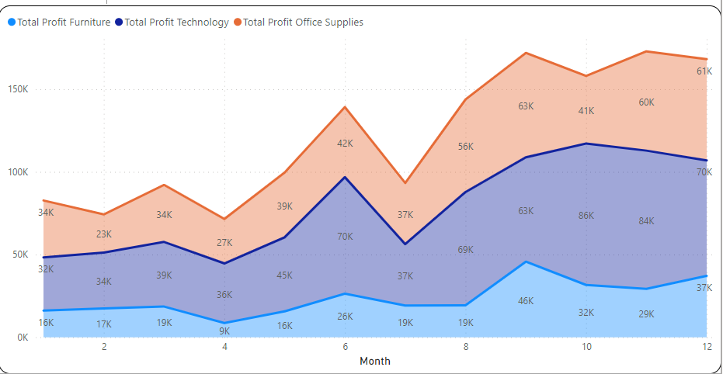
ANALYSIS (PROFIT)
Dưới đây là thống kê về tổng lợi nhuận theo loại theo từng tháng:
Có thể thấy, thông số này tăng mạnh vào tháng 6, 8, 9, 11, 12
Và lợi nhuận của các loại mặt hàng phân bố khá đều nhau

Slide 27
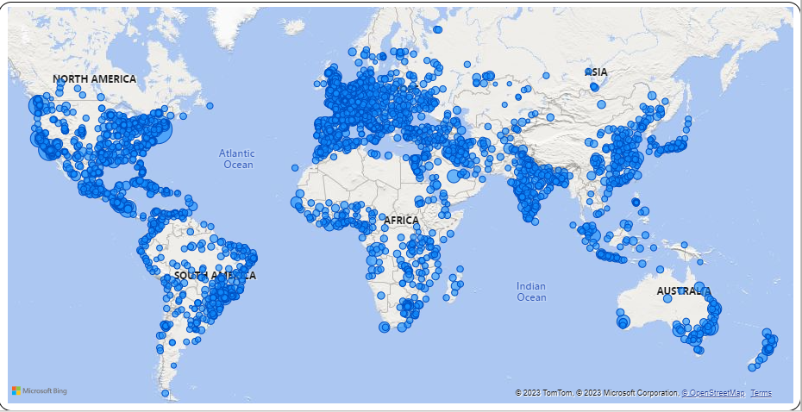
ANALYSIS (PROFIT)
Dưới đây là thống kê về phân bố tổng lợi nhuận của cửa hang trên toàn thế giới:
Dễ dàng thấy thu nhập của cửa hàng hầu hết đến từ các nước phát triển và đang phát triển. Tập trung nhiều nhất ở Europe và USCA

Slide 28
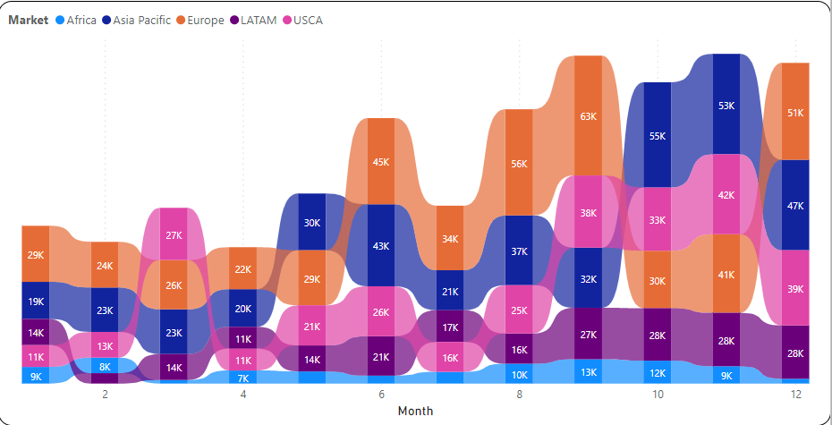
ANALYSIS (PROFIT)
Dưới đây là thống kê về phân bố tổng lợi nhuận của cửa hang theo từng thị trường:
Ta thấy lợi nhuận đến từ thị trường Europe rất lớn, tiếp theo đó là thị trường Asia Pacific

Slide 29
05
ANALYSIS (OTHER)

Slide 30
ANALYSIS (OTHER)
Trong phần này, tôi sẽ trình bày về những vấn đề khác liên quan đến cửa hàng:
Các thông số như số lượng đơn hàng, chi phí vận chuyển, số sản phẩm được giảm giá, số lượng khách hàng, số đơn hàng bị hoàn trả,…
Các thông số trên sẽ được phân tích theo từng khu vực, từng năm, từng loại, từng bộ phận,….

Slide 31
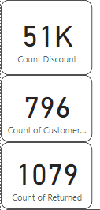
ANALYSIS (OTHER)
Bên đây là các thống kê về số lượng đơn được giảm giá, số lượng khách hang, số đơn bị hoàn trả:
Có 51290 đơn hàng được giảm giá
Có 796 khách hàng khác nhau
Có 1079 đơn hàng bị hoàn trả

Slide 32

ANALYSIS (OTHER)
Bên đây là các thống kê về số lượng đơn được bán, tổng chi phí vận chuyển:
Có 178312 đơn hàng được bán ra
Tổng chi phí vận chuyển của tât cả các đơn hang là 1,358,085.70

Slide 33
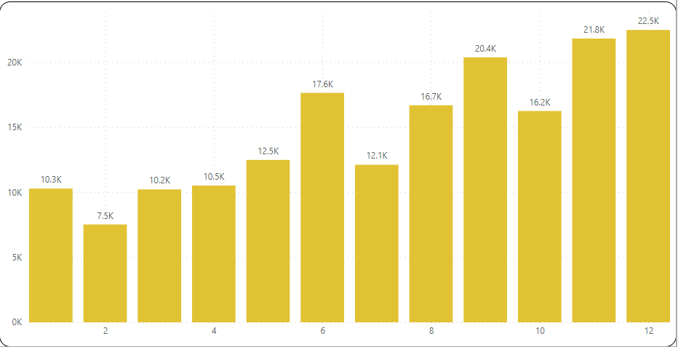
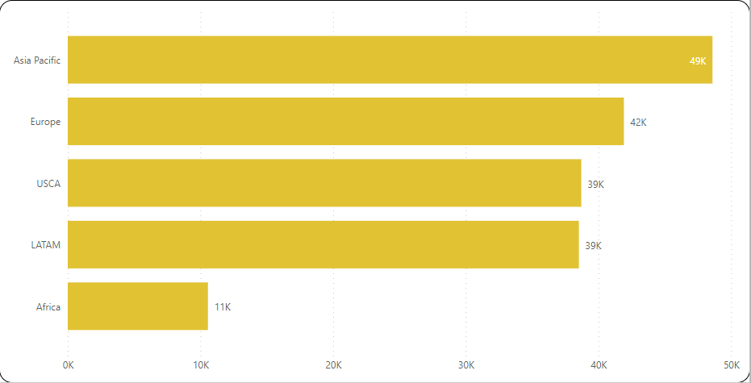
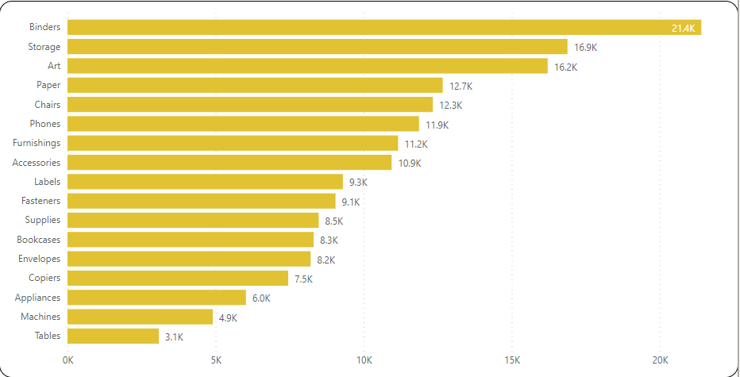
ANALYSIS (OTHER)
Dưới đây là thống kê về số lượng sản phẩm bán ra theo từng tháng
Dưới đây là thống kê về số lượng sản phẩm bán ra theo từng thị trường. Dễ thấy cửa số lượng sản phẩm cho thị trường Asia Pacific là nhiều nhất
Dưới đây là thống kê về số lượng sản phẩm bán ra theo từng loại hàng cụ thể

Slide 34
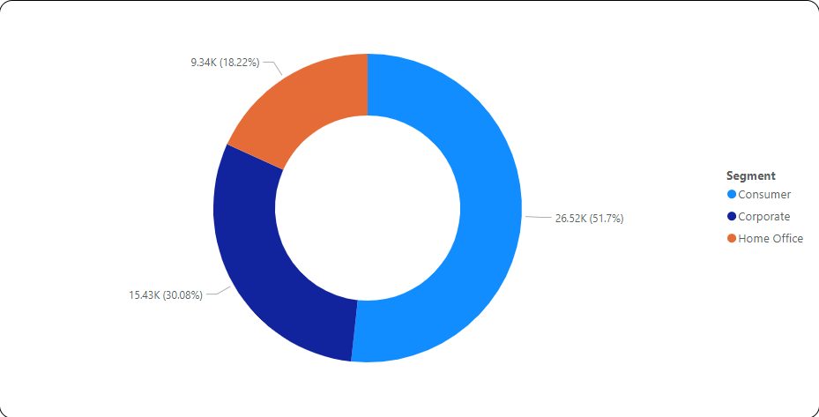
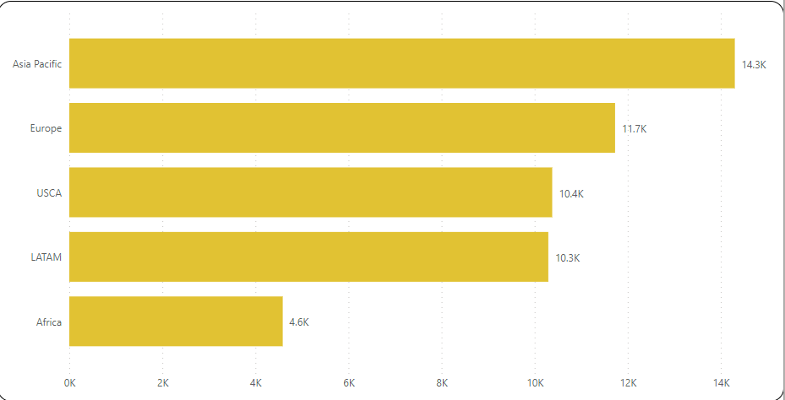
ANALYSIS (OTHER)
Dưới đây là thống kê về số lượng đơn hàng theo từng phòng ban
Dưới đây là thống kê về số lượng đơn hàng theo từng thị trường

Slide 35
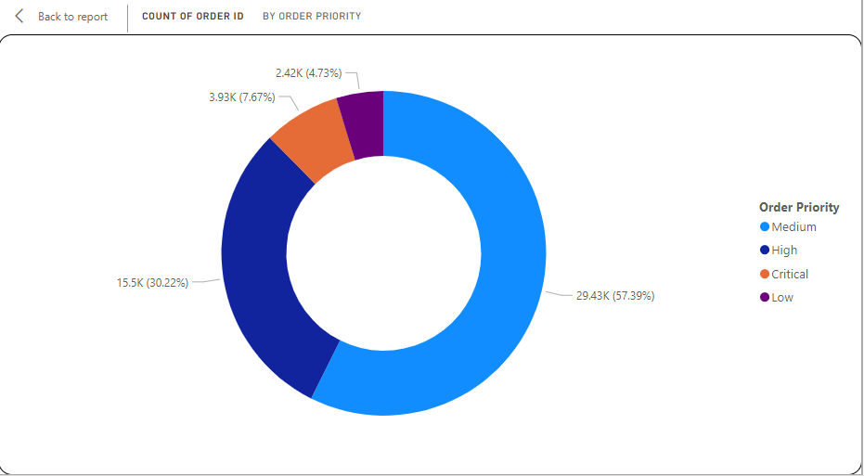
ANALYSIS (OTHER)
Dưới đây là thống kê về số lượng đơn hàng theo độ ưu tiên. Dễ thấy medium chiếm ưu thế lớn

Slide 36
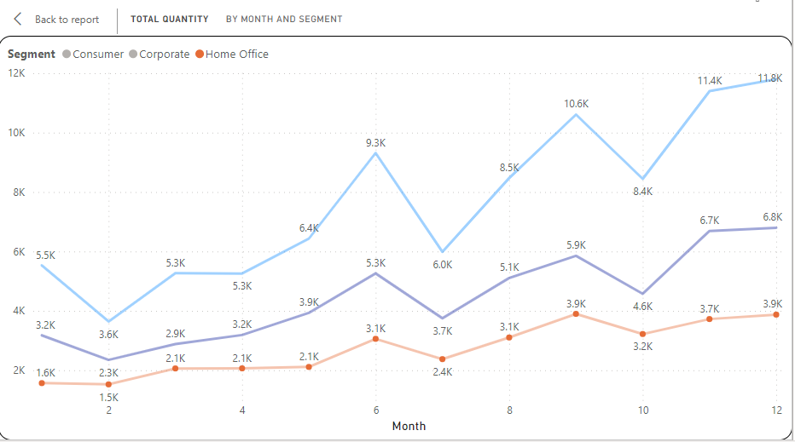
ANALYSIS (OTHER)
Dưới đây là thống kê về số lượng sản phẩm bán ra theo từng phòng ban.

Slide 37
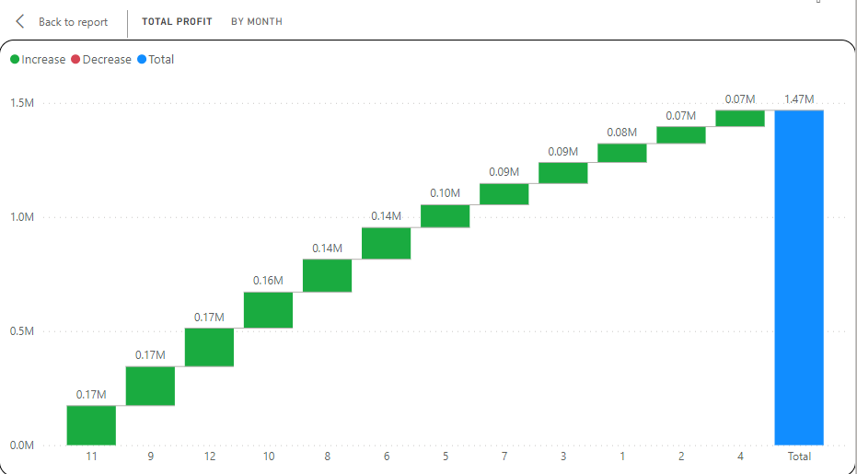
ANALYSIS (OTHER)
Dưới đây là thống kê về lợi nhuận của cửa hàng theo từng tháng. Dễ thấy cửa hàng chưa hề bị thua lỗ

Slide 38
06
REPORT

Slide 39
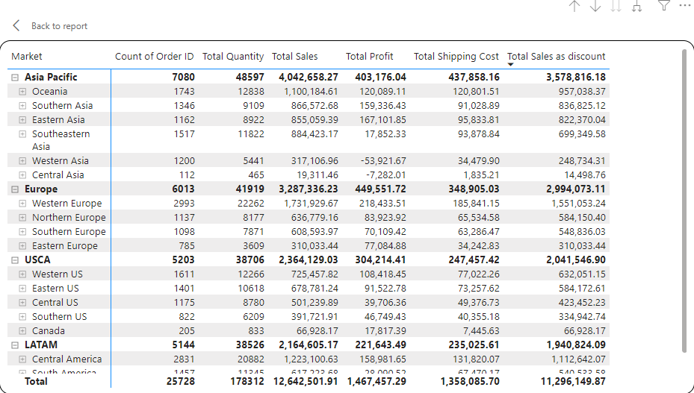
REPORT
Thống kê theo các khu vực trên thế giới

Slide 40
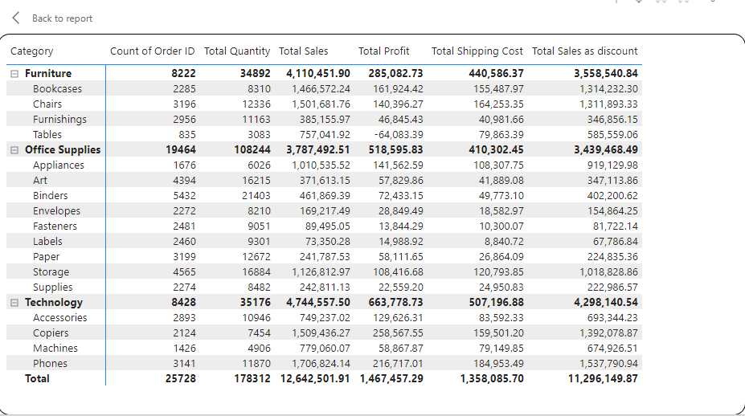
REPORT
Thống kê theo các loại mặt hàng

Slide 41
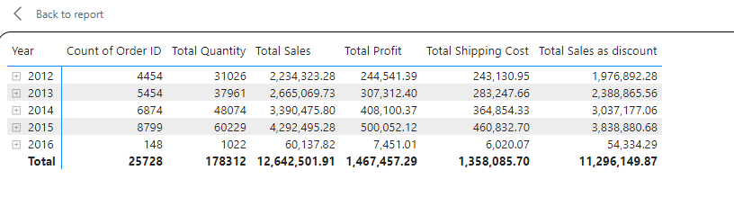
REPORT
Thống kê theo năm

Slide 42
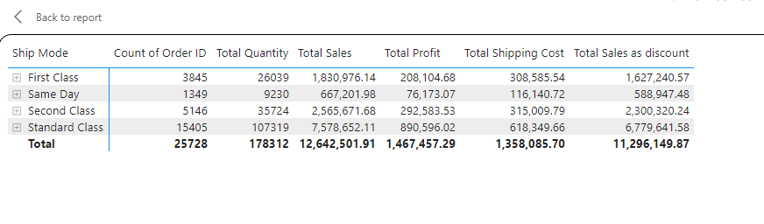
REPORT
Thống kê theo chế độ vận chuyển

Slide 43
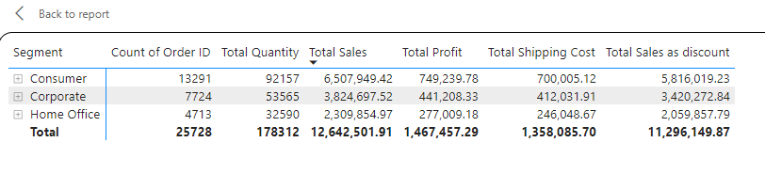
REPORT
Thống kê theo phòng ban

